Slide 1


雛形
雛形
※各企業様ごとの運用に合わせて編集し、ご利用ください
ジンジャー経費承認操作マニュアル

Slide 2
本マニュアルをご利用いただくご担当者の方へ
免責事項
本マニュアルは、2025年5月1日時点のジンジャーの仕様で説明を記載しております。
機能アップデートに伴い、仕様が変更される可能性がございますので、あらかじめご了承ください。
事前にご確認いただきたいこと
本マニュアルは、従業員様向けの参考マニュアルとなります。
雛形のため、お客さまごとの運用に応じてご調整ください。

Slide 3

目次
1
はじめに
ジンジャーの推奨環境 …… P. 5
1 スマホアプリのダウンロードをする …… P. 6
2 ログインをおこなう（PC） …… P. 7
3 ログインをおこなう（スマートフォン） …… P. 8
4 パスワードを変更する …… P. 9
2
通知の確認方法
1 通知を確認する（PC） …… P. 12
2 通知を確認する（スマートフォン） …… P. 14
3
承認方法
1 承認を確認する（PC） …… P. 16
2 一括承認をする（PC） …… P. 18
3 個別承認をする（PC） …… P. 19
4 承認を確認する（スマートフォン） …… P. 20
5 一括承認をする（スマートフォン） …… P. 21
6 個別承認をする（スマートフォン） …… P. 22
3
おわりに
おわりに …… P. 24
注意
ご契約プランや管理者設定により、マニュアルの画像と実際の画面表示が異なる場合がございます。
ご不明な点がありましたら管理者までお問い合わせください。

Slide 4
1
はじめに
ジンジャーの利用にあたり、推奨する動作環境や基本操作について説明いたします。
ご利用の際には、必ずお読みください。

Slide 5
ジンジャーの推奨環境
注意
推奨環境外でも利用できる場合がありますが、全機能の正常動作は保証しかねます。
OSのアップデートが終了した端末は、推奨環境の対象外となりますのでご了承ください。
利用環境を満たしていても、端末・利用環境の組み合わせによっては、
正常に動作しない可能性がございます。
PC環境
Windows
OS：最新版（Microsoftのサポート期間内）
Webブラウザ：Google Chrome 最新版
Mac
OS：最新版（Appleのサポート期間内）
※最新のService Packが適用
Webブラウザ：Google Chrome 最新版
ディスプレイ表示について
PC本体の項目サイズを拡大したり、ブラウザ上でズームサイズを変更したりすると、
ジンジャーの画面が正常に表示されない可能性があります。
（例：文字化けしてしまう、打刻ボタンが表示されない等）
ディスプレイの表示が常に「項目サイズ100% 解像度1920×1080 ズーム100%」と
なっているかご確認ください。
アプリ
iPhone/iPad
最新版の専用アプリで操作いただくよう、お願いします。
OS(日本語を表示できる環境)
iOS：15以上 iPadOS：15以上
Chromeアプリや他ブラウザアプリは推奨環境外となりますので正常に動作しない可能性があります。
Android
最新版の専用アプリで操作いただくよう、お願いします。
OS(日本語を表示できる環境)
Android：8.0以上
Chromeアプリや他ブラウザアプリは推奨環境外となりますので正常に動作しない可能性があります。
※機種により固有の仕様があるため、正常に動作しないことがございます。
ヘルプページはこちら

Slide 6
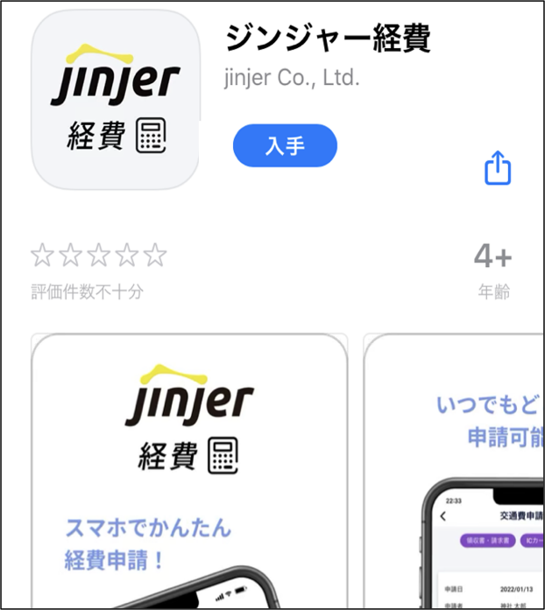
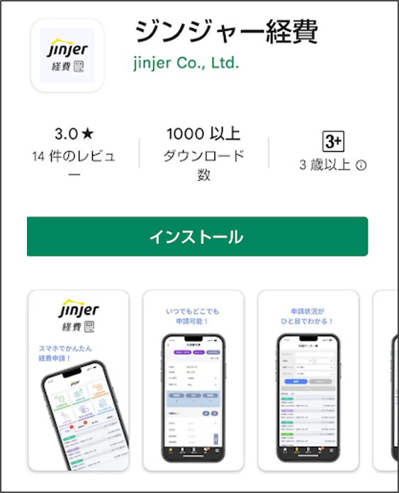
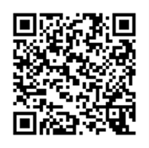
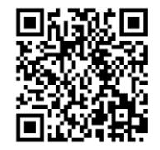

1 スマホアプリのダウンロードをする
1
各アプリ検索画面で「ジンジャー経費」と検索します。
iPhone：App store Android：GooglePlay
※ QRコードを読み取ってアプリをインストールすることもできます。
iPhone
Android
注意
アプリのダウングレードの際には、
事前にP5の「ジンジャー推奨環境」をご確認ください。
注意
iPadでスマートフォン用のスタッフアプリをインストールすることも可能です。
2
アプリの設定をします。
カメラ/通知/位置情報へのアクセス許可の確認画面が表示されますので、
すべて［許可］を選択してください。

Slide 7
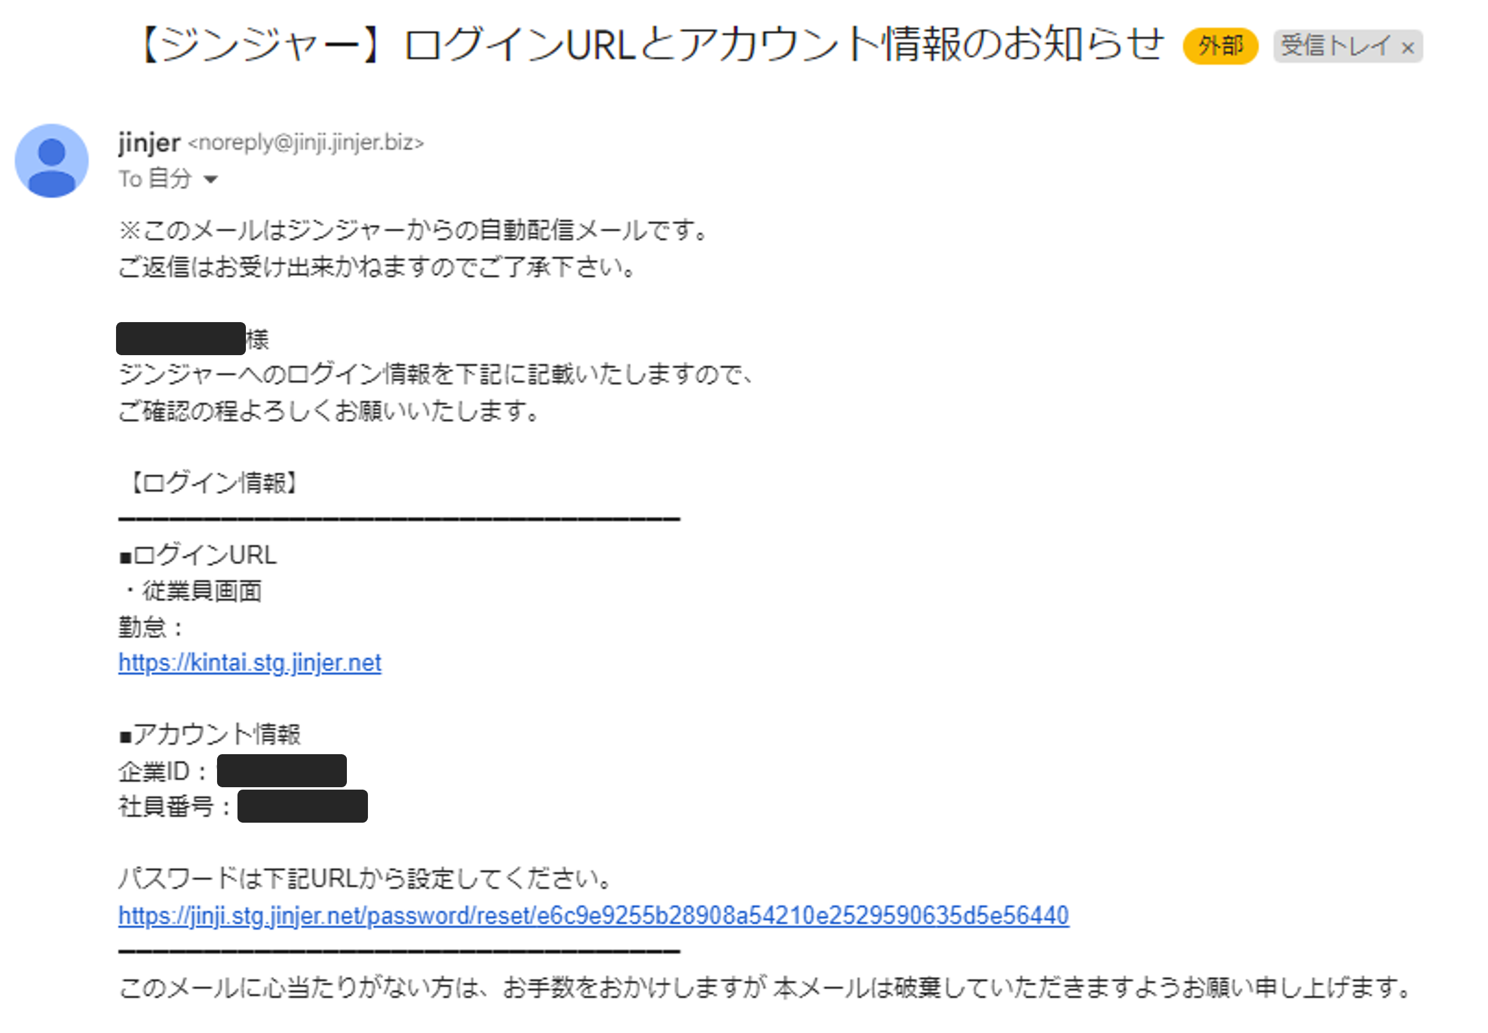
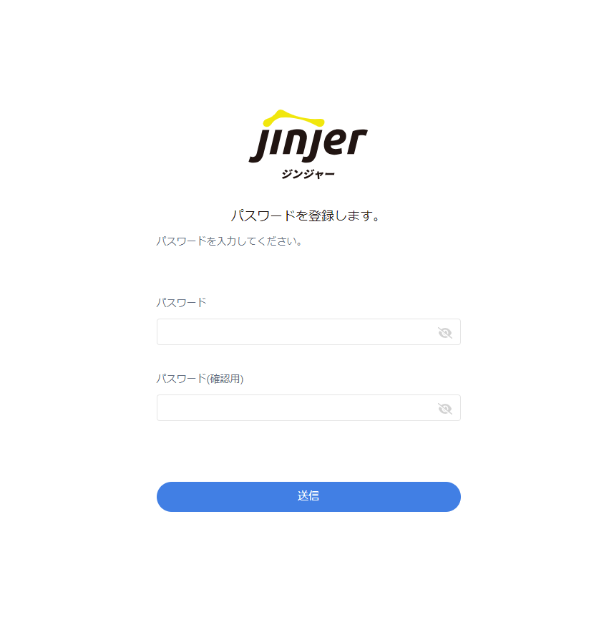
2 ログインをおこなう（PC）
1 事前に届いているメールを確認し、
パスワード設定用のURLをクリックします。
2 ご自身で指定したパスワードを入力し、
［送信］をクリックしてパスワードの設定を完了させます。

Slide 8
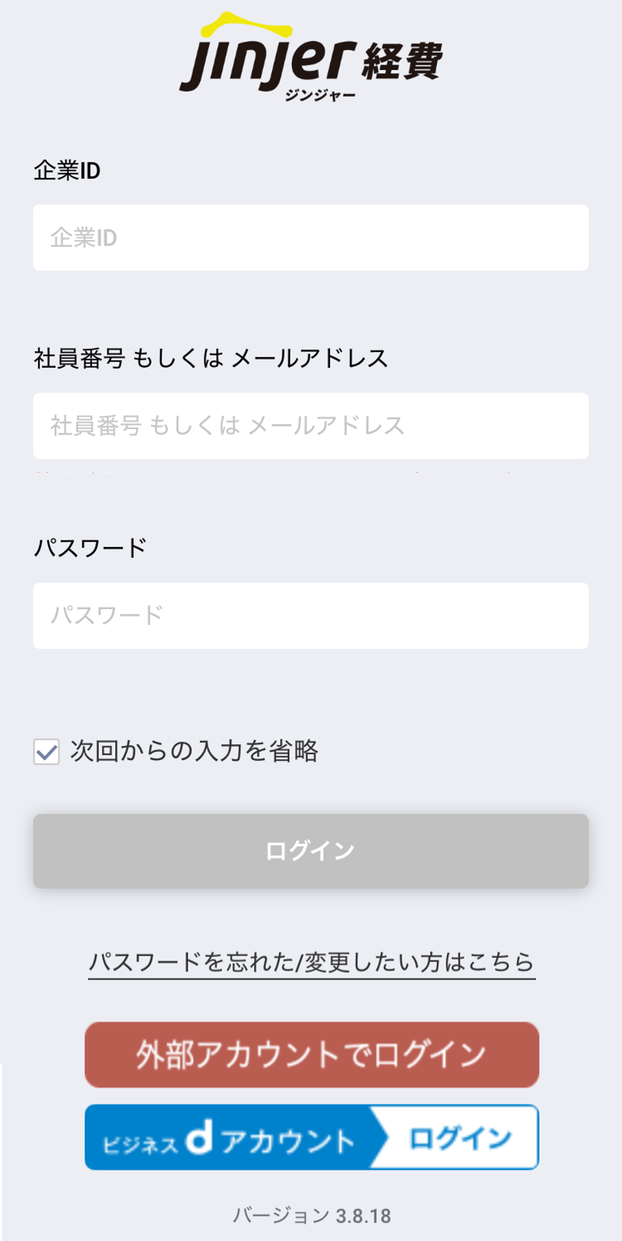
3 ログインをおこなう（スマートフォン）
1
各PCログイン画面と同様に事前に届いているメールに記載された情報を入力し、
［ログイン］をタップします。

Slide 9
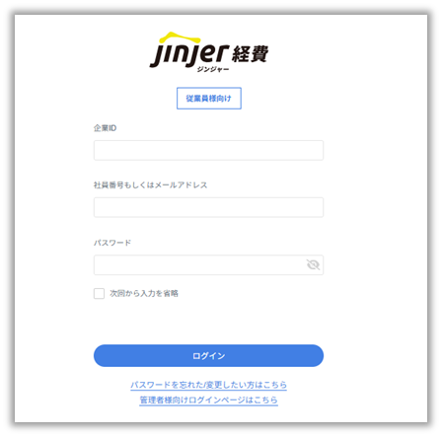
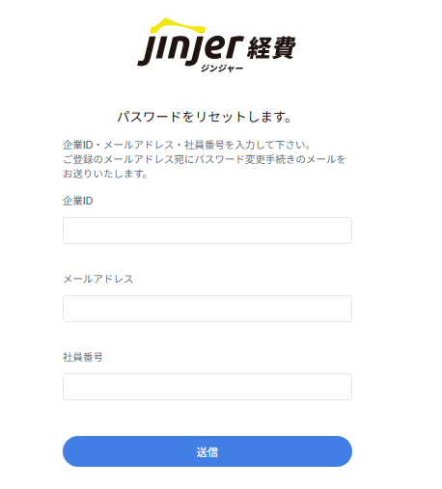
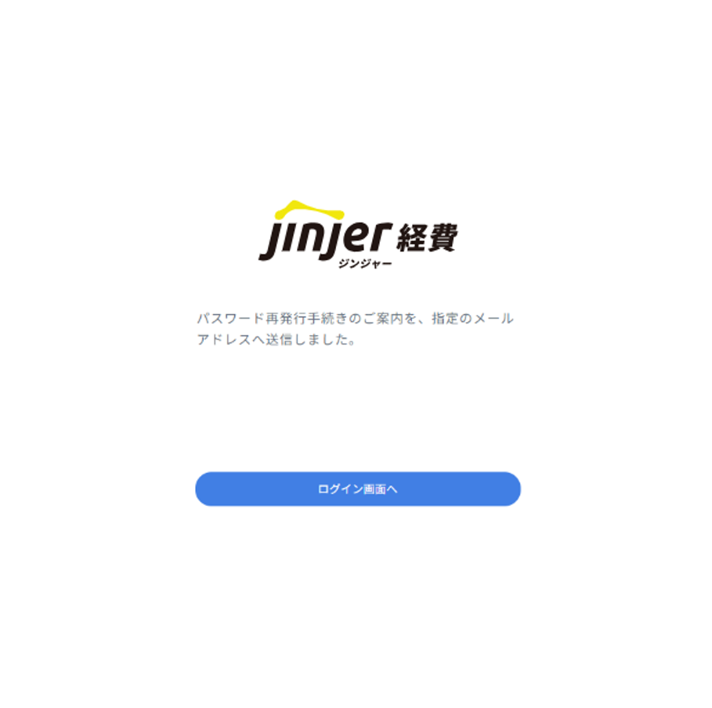
4 パスワードを変更する ①
1 ログインページを開き、［パスワードを忘れた/変更したい方はこちら］を
クリックします。
2 企業ID・社用メールアドレス・社員番号を入力し、［送信］をクリックします。

Slide 10
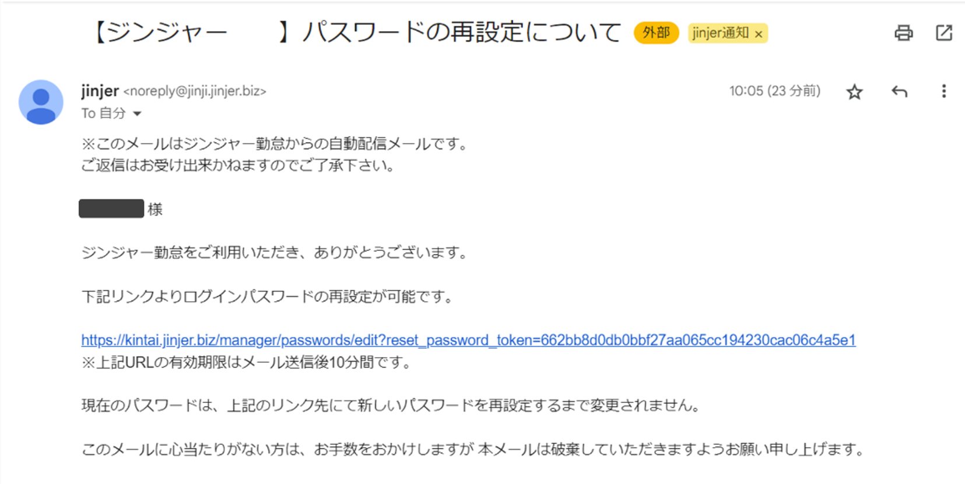
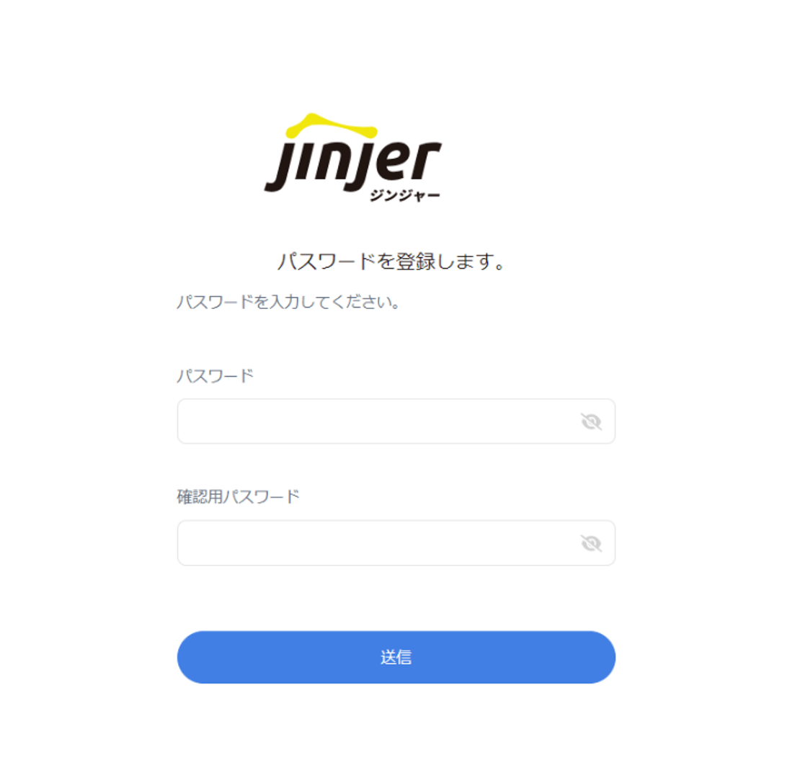
4 パスワードを変更する ②
3 対象のアドレスにパスワード変更のメールが届きます。
URLをクリックして、パスワードの再設定画面に移ります。
4 新しいパスワードを入力して［送信］をクリックして設定完了です。

Slide 11
2
通知の確認方法
本章では、ジンジャー経費での通知の確認方法をご案内します。

Slide 12
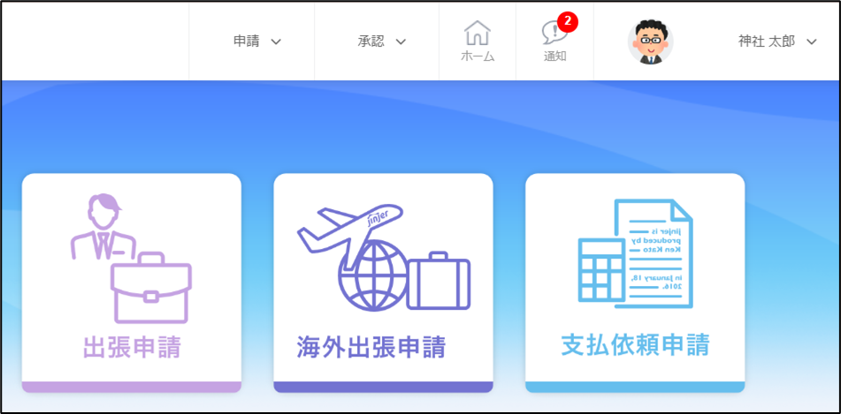
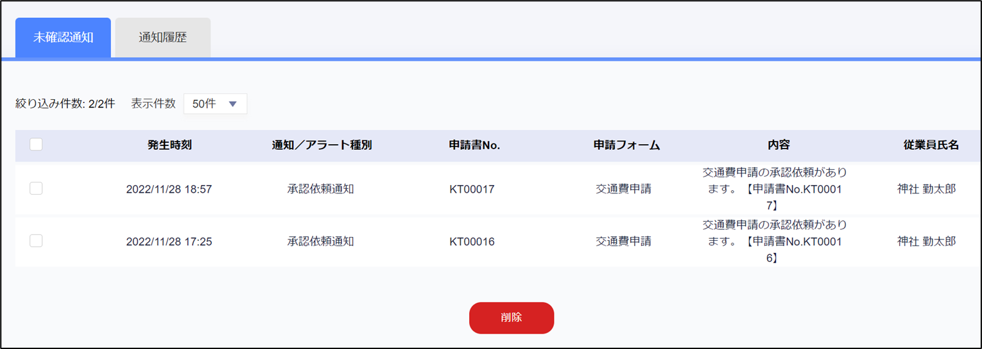
１ 通知を確認する（PC） ①
1 ［通知］をクリックします。
2 通知内容を確認します。

Slide 13
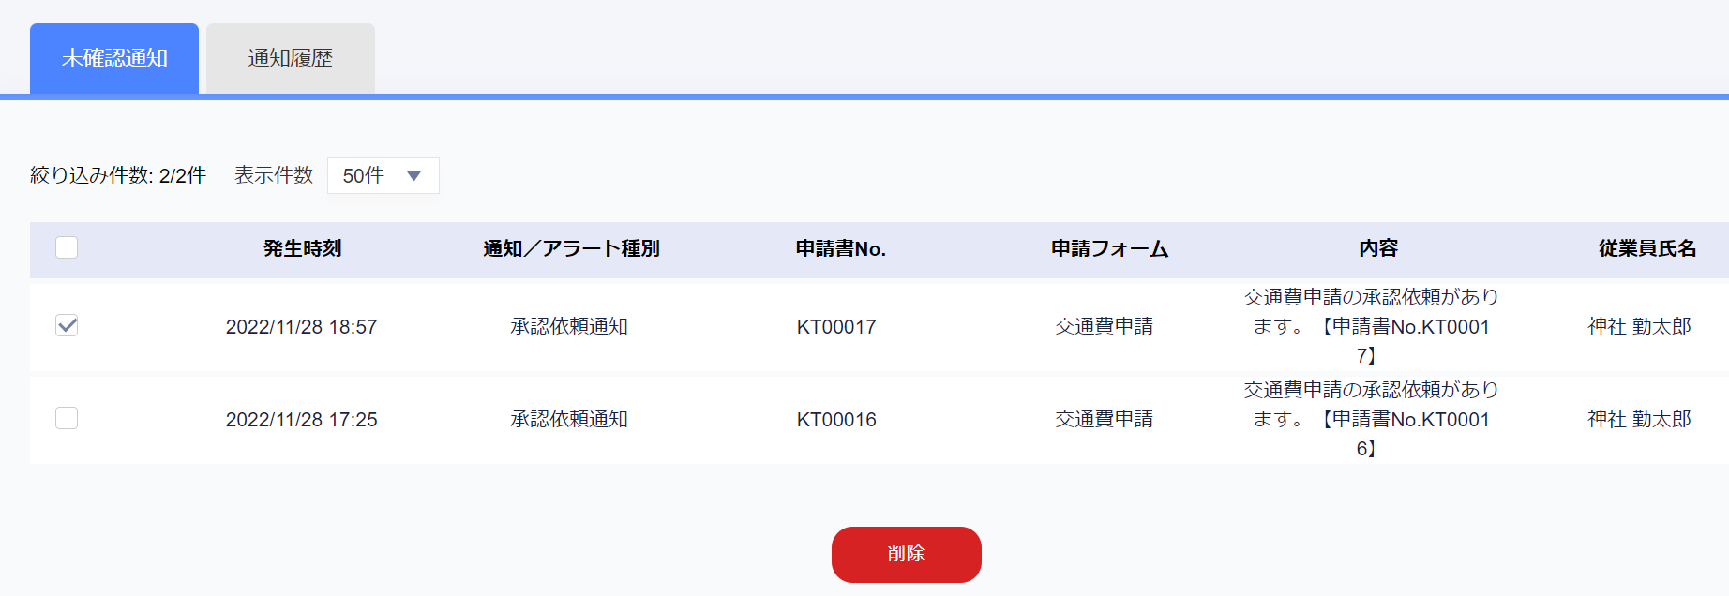
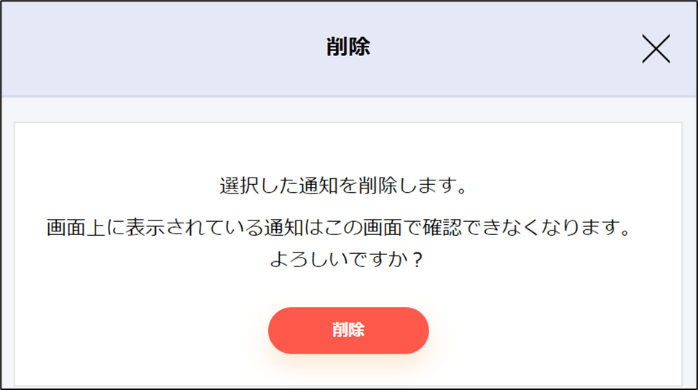
１ 通知を確認する（PC） ②
3 削除をする場合は、該当の通知にチェックを入れ［削除］をクリックします。
4 ［削除］をクリックします。

Slide 14
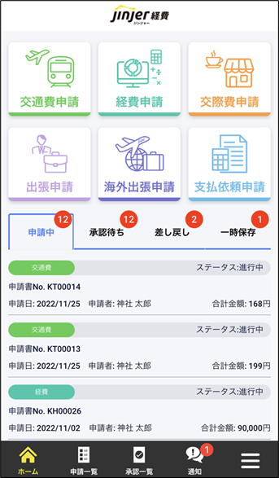
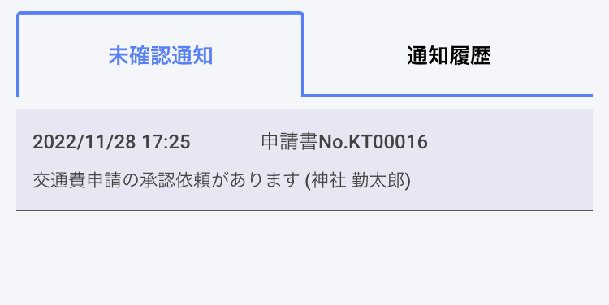
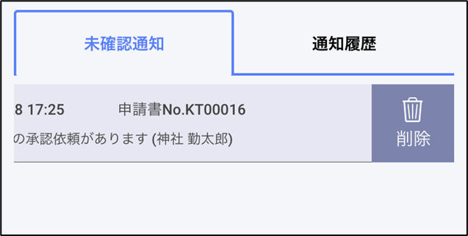
2 通知を確認する（スマートフォン）
1 ［通知］をクリックし、［未確認通知タブ］から土情報を確認します。
2 削除する場合は、該当の通知をスライドし、［削除］をクリックします。

Slide 15
3
承認方法
本章ではジンジャー経費の承認方法について紹介します。

Slide 16
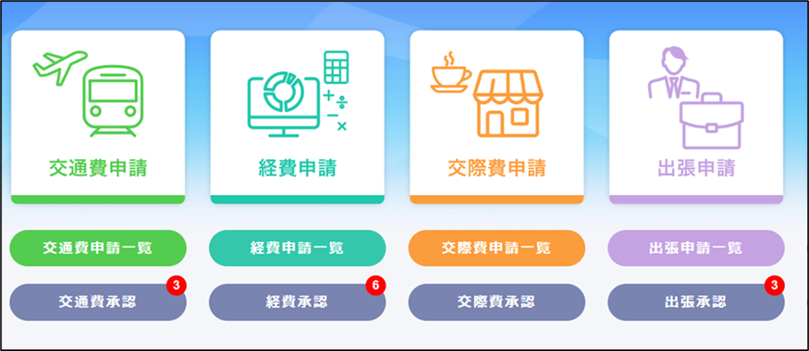
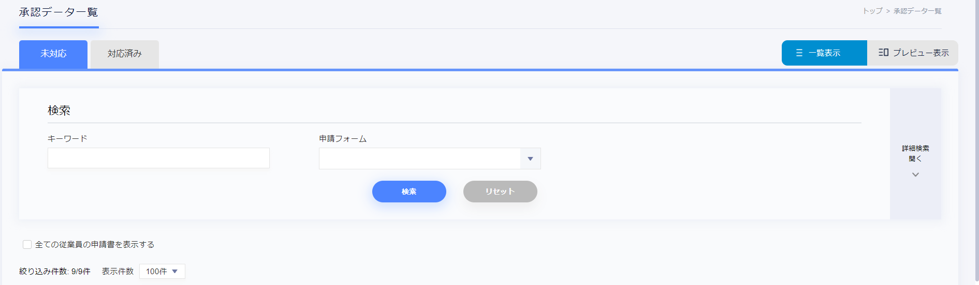
１ 承認を確認する（PC） ①
1 該当申請種別の承認ボタンをクリックします。
2 承認データ一覧では、申請書の確認方法を変更することができます。

Slide 17
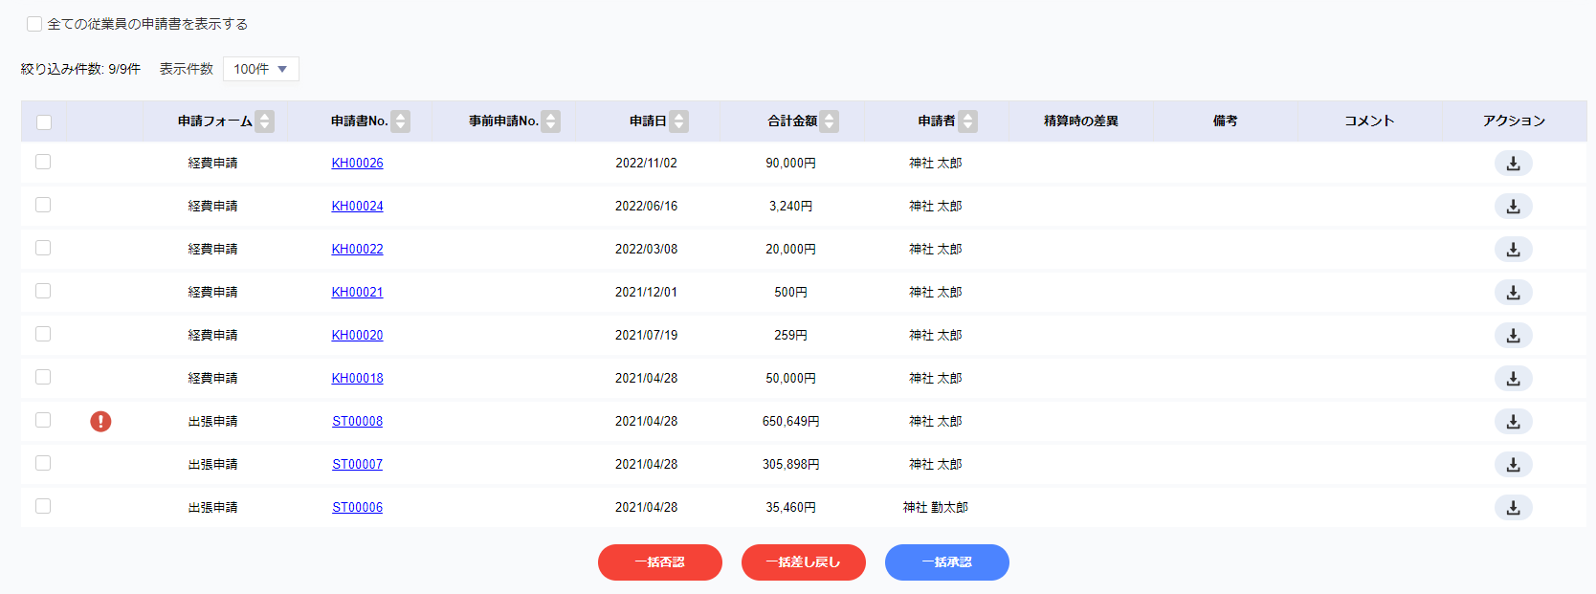
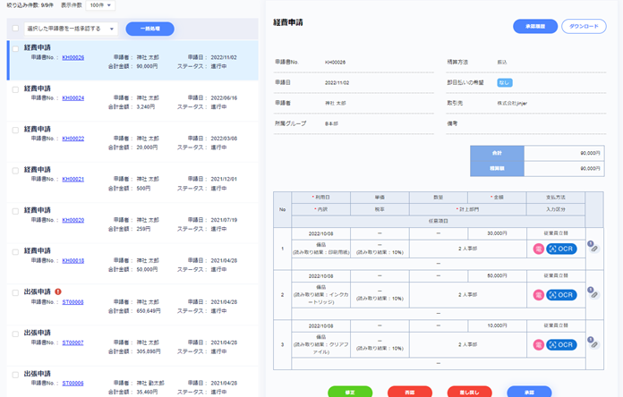
１ 承認を確認する（PC） ②
【一覧表示を選択した場合】
【プレビュー表示を選択した場合】

Slide 18
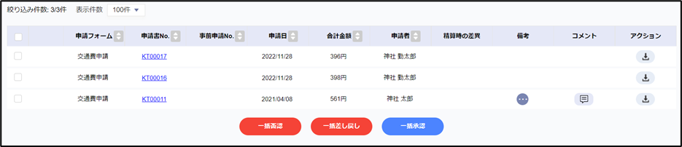
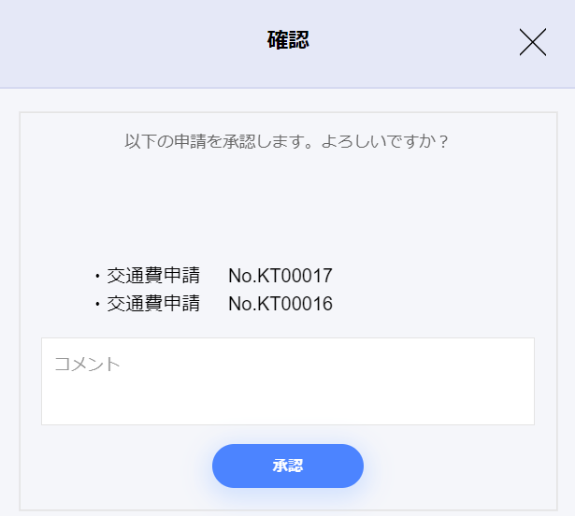
2 一括承認をする（PC）
1 該当の申請にチェックを入れ、［一括承認］をクリックします。
注意
［一括否認］［一括差し戻し］の操作も可能です。
※否認された申請及び申請書に登録されたデータは元に戻すことはできませんので、ご注意ください。
2 ［承認］をクリックします。

Slide 19
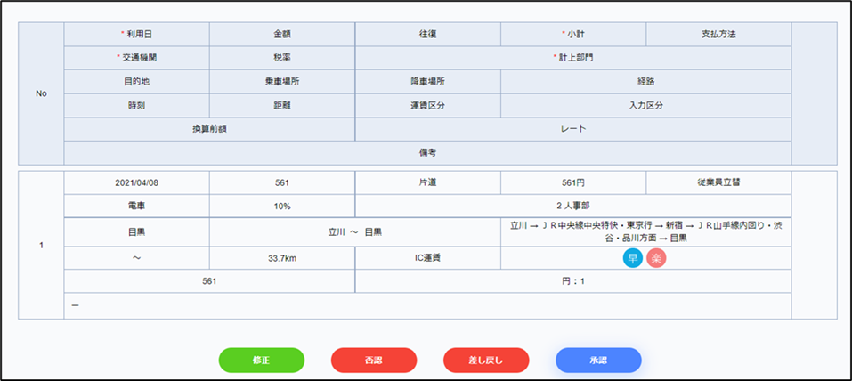
3 個別承認をする（PC）
1 申請書No.をクリックします。
2 ［承認］をクリックします。
※修正、否認、差し戻しの対応も可能です。
注意
［修正］［否認］［差し戻し］の操作も可能です。
※否認された申請及び申請書に登録されたデータは元に戻すことは
できませんので、ご注意ください。

Slide 20
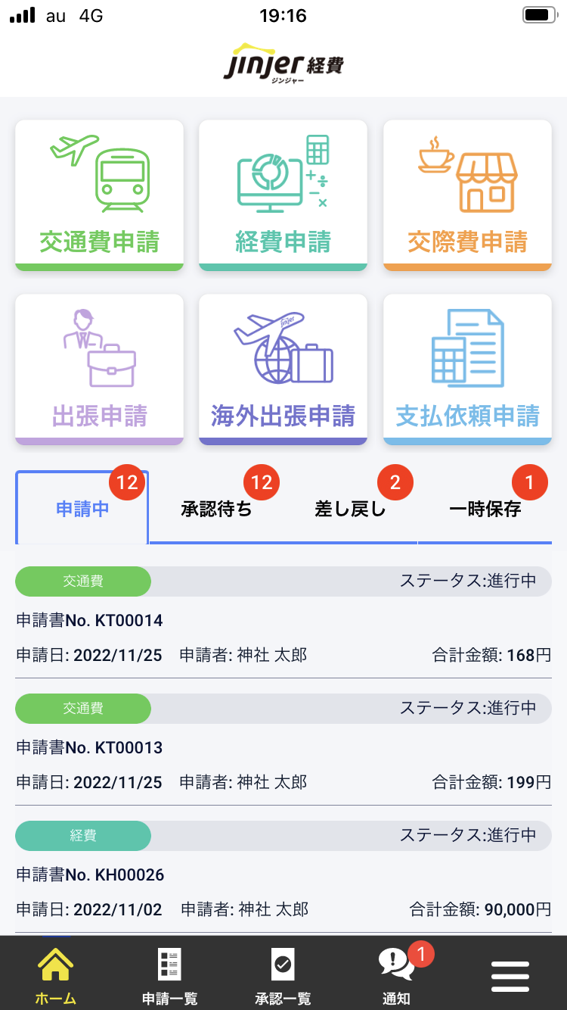
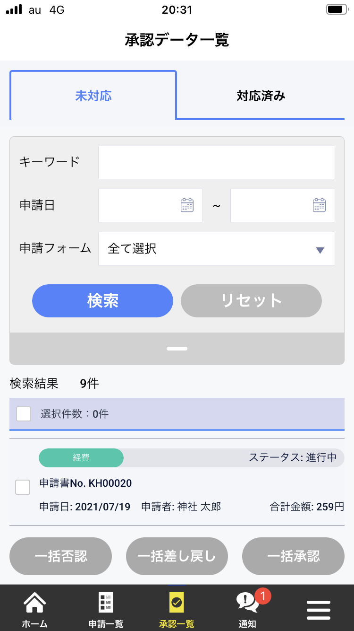
4 承認を確認する（スマートフォン）
1 ［承認一覧］をクリックし、承認をしたい申請を検索します。

Slide 21
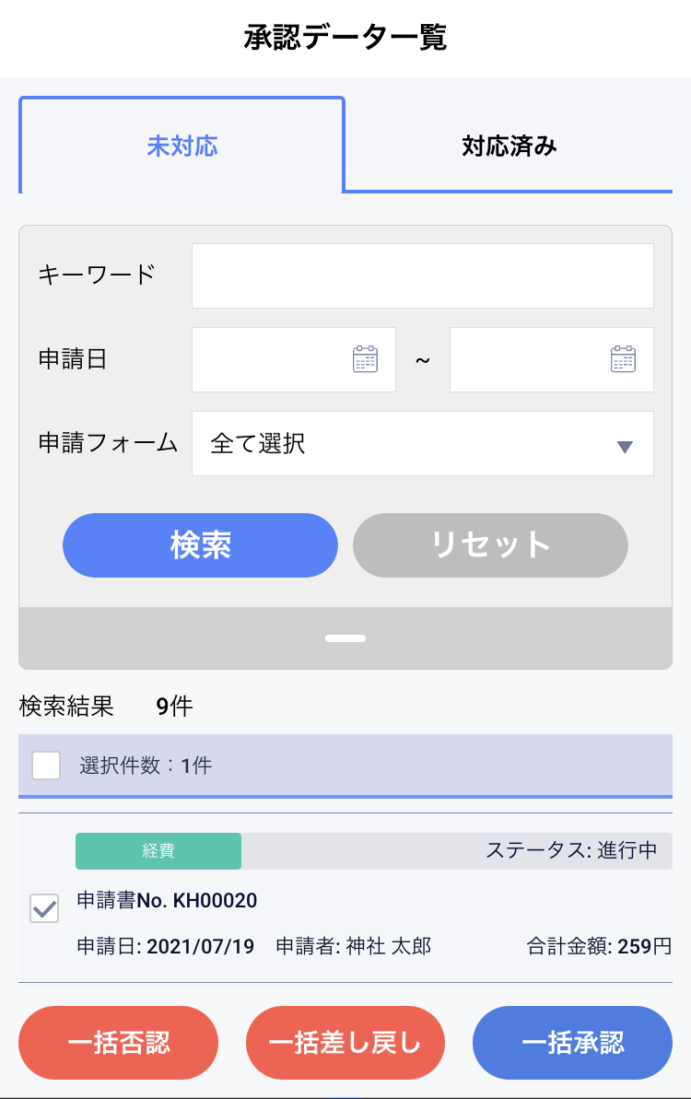
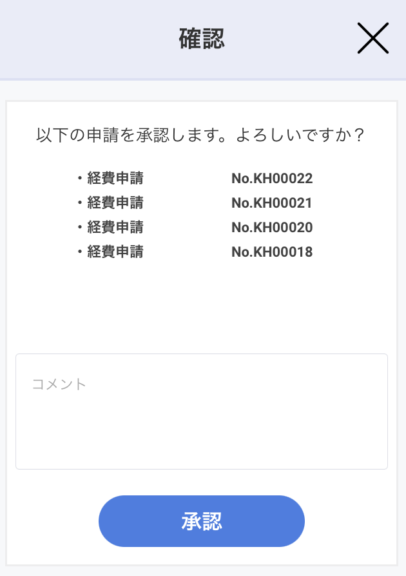
5 一括承認をする（スマートフォン）
1 該当の申請にチェックを入れ、［一括承認］をクリックします。
2 ［承認］をクリックします。
注意
［一括否認］［一括差し戻し］の操作も可能です。
※否認された申請及び申請書に登録されたデータは元に戻すことはできませんので、ご注意ください。

Slide 22
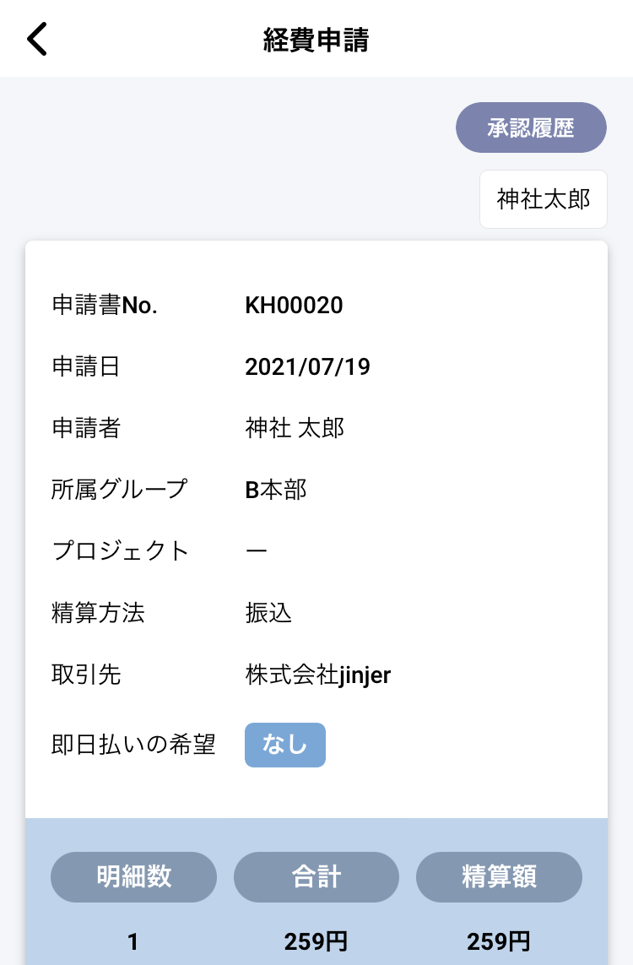
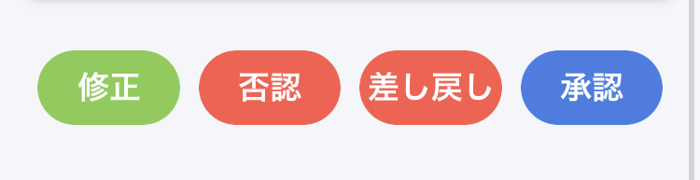
6 個別承認をする（スマートフォン）
1 該当の申請にチェックを入れ、［一括承認］をクリックします。
2 申請内容を確認後、［承認］をクリックし対応完了です。
注意
［［修正］［否認］［差し戻し］の操作も可能です。
※否認された申請及び申請書に登録されたデータは元に戻すことはできませんので、ご注意ください。

Slide 23
5
おわりに
本章では参考資料についてご案内します。

Slide 24
おわりに
ヘルプページのご案内
操作の手順等ご不明な部分がございましたら、本資料にも記載がございますヘルプページをご確認ください。
◆ ヘルプページの確認はこちら
お問い合わせ先
ご不明点がある場合には、下記担当へご連絡ください。
◆担当部署：
◆問い合わせ先：
貴社の担当部署へのご連絡先をご記載ください。
関連マニュアル
本マニュアル以外にも、ジンジャー経費に関するマニュアルのご用意がございます。
詳細はこちらをご確認ください。

